Slide 1

Uitgawe 26.10
Inleiding
tot Bitcoin
’n Beginnersgids

Slide 2

Waarom is geld belangrik?
Ons gebruik elke dag geld, maar vra selde hoe dit werk.
Notes:
Bron: My First Bitcoin, Inleiding tot Bitcoin, ’n Beginnersgids, uitgawe 26.10. Aangepas ingevolge Creative Commons Erkenning-InsgelyksDeel 4.0 Internasionaal; hierdie skyfiestel gebruik dieselfde lisensie. Hierdie skyfiestel is ’n aanbiedingshulpmiddel vir gebruik onder leiding van ’n opvoeder en is op die gids se ses vrae gegrond. Pas voorbeelde, tempo en aanbieding by u gemeenskap aan, terwyl u die betekenis en die veiligheidsboodskappe behou. Geen vaste sessieduur word geïmpliseer nie.

Slide 3

Die meeste mense staan nooit
stil om oor geld na te dink nie
Nie om dit te verdien of dit te bestee nie, maar om na te dink oor wat dit is en hoe dit werk.
Inleiding tot Bitcoin · Waarom is geld belangrik?
Notes:
Begin met die prentjie: almal om ons gebruik geld sonder om dit te bevraagteken. Vra die groep wanneer hulle laas gedink het oor waar geld vandaan kom.

Slide 4

Vyf vrae om mee te begin
Waarom het mense geld nodig?
Wat maak iets geld?
Wie kan die geld wat u gebruik, skep of beheer?
Waarom het die geld wat u gebruik waarde?
Koop u geld dieselfde hoeveelheid as voorheen?
Bewaar u antwoorde
Skryf 'n kort antwoord op elke vraag. U sal aan die einde daarna terugkeer.
Inleiding tot Bitcoin · Waarom is geld belangrik?
Notes:
Gee leerders ’n paar minute om te skryf. Moenie enigiemand vra om persoonlike finansiële besonderhede te deel nie. Hierdie antwoorde kom weer ter sprake op die “Wat volgende?”-skyfie met kernpunte.

Slide 5

Feit of mening?
Feit: "Hierdie banknoot word vir belastingbetalings aanvaar." Dit kan nagegaan word.
Mening: "Dit is die beste vorm van geld." Dit vereis maatstawwe en bewyse.
Hierdie gids is slegs vir onderrigdoeleindes. Dit verskaf nie finansiële, beleggings-, regs- of belastingadvies nie, en dit sê nie vir u om enigiets te koop, te verkoop of te behou nie.
Inleiding tot Bitcoin · Waarom is geld belangrik?
Notes:
Handhaaf hierdie onderskeid deur die hele sessie. Wanneer ’n bewering ter sprake kom, vra: kan ons dit nagaan, of vereis dit kriteria en bewyse?

Slide 6

Wat is geld?
Geld is 'n hulpmiddel vir ruil.

Slide 7

Ruilhandel en die dubbele ooreenstemming van behoeftes
Albei mense moet wat die ander het, op dieselfde tyd en in geskikte hoeveelhede wil hê.
Inleiding tot Bitcoin · Wat is geld?
Notes:
Gebruik die voorbeeld in die gids: u verbou rys en het skoene nodig, maar die skoenmaker wil kookolie hê, nie rys nie. Ekonome noem dit die dubbele ooreenstemming van behoeftes.

Slide 8
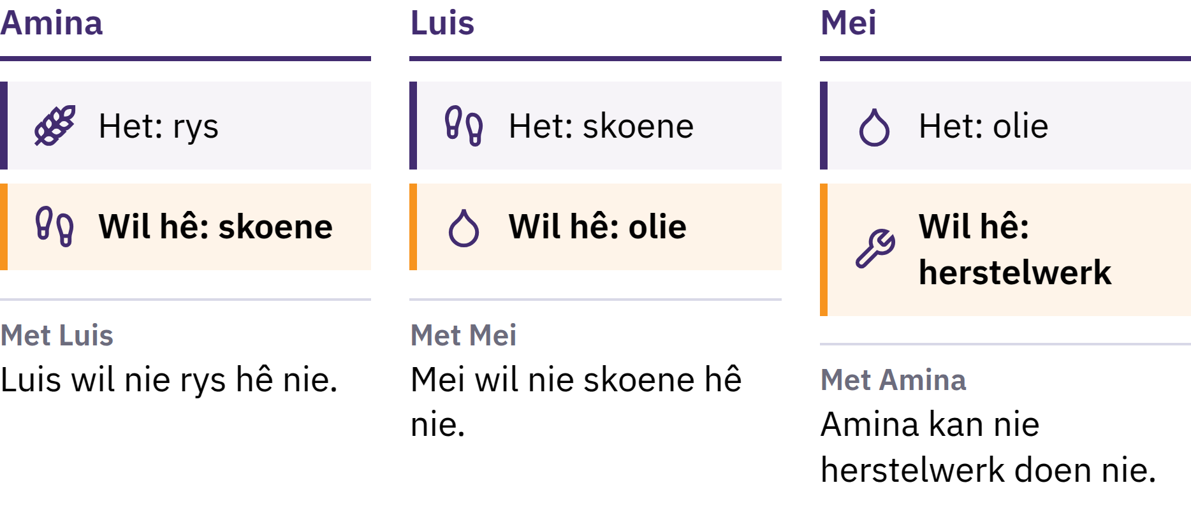
Ruilhandel en die dubbele ooreenstemming van behoeftes
Albei persone moet terselfdertyd en in gepaste hoeveelhede wil hê wat die ander het.
Inleiding tot Bitcoin · Wat is geld?
Notes:
Gebruik die voorbeeld in die gids: u verbou rys en het skoene nodig, maar die skoenmaker wil kookolie hê, nie rys nie. Ekonome noem dit die dubbele ooreenstemming van behoeftes.

Slide 9

Geld is 'n ruilmiddel
Niemand wil geld bloot ter wille van geld hê nie. Dit is nuttig omdat ander dit aanvaar in die verwagting dat ander dit later sal aanvaar.
Inleiding tot Bitcoin · Wat is geld?
Notes:
’n Banknoot is net ’n stuk papier. Geld los die probleem van ruilhandel op deur verkoop van koop te skei: u verkoop u rys aan een persoon en koop skoene by ’n ander. Dit is wat geld van ruilhandel onderskei.

Slide 10

Drie dinge wat geld doen
Ruilmiddel: mense aanvaar dit as betaling
Rekeneenheid: pryse word daarin uitgedruk
Waardestoor: dit dra waarde van vandag na die toekoms oor
Geen geld behou waarde volmaak nie, maar sommige vorme verloor Koopkrag stadiger as ander.
Inleiding tot Bitcoin · Wat is geld?

Slide 11

Van skulpe tot papier
Skulpe, sout, krale, vee, koper, silwer, goud
Edelmetale: skaars, duursaam, wyd aanvaar
Papieraansprake inwisselbaar vir ’n bepaalde hoeveelheid metaal
Goudstandaarde: ’n geldeenheid wat wetlik aan goud gekoppel is
Die reëls het volgens plek en tydperk verskil.
Inleiding tot Bitcoin · Wat is geld?

Slide 12
Fiatgeld
1971: die Verenigde State het die amptelike omruiling van dollars vir goud deur buitelandse regerings en sentrale banke beëindig
Vandag is die meeste nasionale geldeenhede fiatgeld: uitgereik onder regeringsgesag, nie inwisselbaar vir goud of enige ander kommoditeit nie
Fiat is Latyn vir "laat dit gedoen word", wat dikwels as "by dekreet" verstaan word
Aanvaar omdat mense, ondernemings, banke en regerings dit gebruik; wette maak dit 'n wettige betaalmiddel en vereis dat belasting daarmee betaal word
Inleiding tot Bitcoin · Wat is geld?

Slide 13

Ons het beweeg van geld wat
deur iets gerugsteun word na
geld wat deur vertroue in iemand
gerugsteun word.
Inleiding tot Bitcoin · Wat is geld?

Slide 14

Wat is fout met ons geld?
Wanneer mense die woord inflasie hoor, dink hulle gewoonlik aan pryse wat styg.

Slide 15
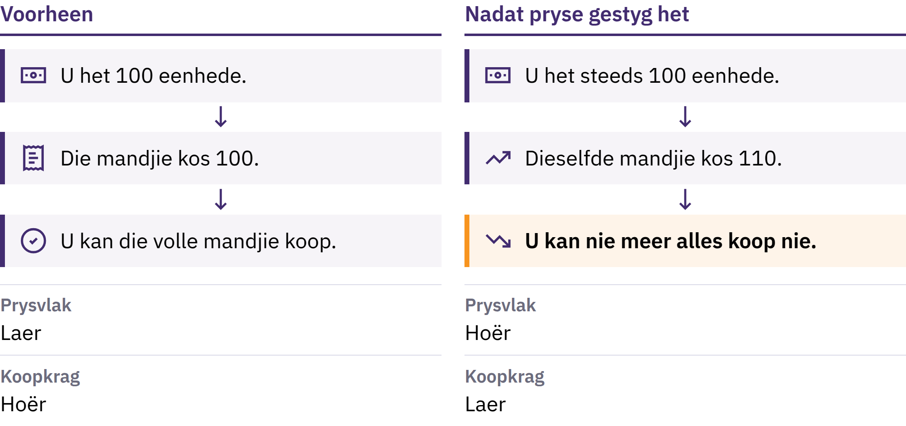
Inflasie en koopkrag
Inleiding tot Bitcoin · Wat is fout met ons geld?
Notes:
Prysinflasie is ’n volgehoue styging in die algemene prysvlak. Die keersy daarvan is koopkrag: hoeveel ’n geldeenheid kan koop. As die prys van ’n mandjie basiese goedere van 100 geldeenhede tot 110 styg, kan dieselfde 100 geldeenhede nie meer die volle mandjie koop nie.

Slide 16

Inflasie en koopkrag
Inleiding tot Bitcoin · Wat is fout met ons geld?
Notes:
Prysinflasie is ’n volgehoue styging in die algemene prysvlak. Die keersy daarvan is koopkrag: hoeveel ’n geldeenheid kan koop. As die prys van ’n mandjie basiese goedere van 100 geldeenhede tot 110 styg, kan dieselfde 100 geldeenhede nie meer die volle mandjie koop nie.

Slide 17

Baie oorsake, een keuse
Uitbreiding van geld en krediet
Aanbodontwrigtings en veranderinge in vraag
’n Verswakkende geldeenheid, belasting, produksiekoste
Een oorsaak is ’n keuse, nie ’n ongeluk nie: in ’n fiatstelsel kan ’n klein aantal instellings die aanbod van geld en krediet vergroot en die reëls daarvan verander.
Inleiding tot Bitcoin · Wat is fout met ons geld?
Notes:
Ekonome debatteer oor hoeveel elke oorsaak saak maak. Hou die fokus op die een oorsaak wat ’n besluit eerder as ’n ongeluk is.

Slide 18
Skaarsheid en waarde
Die oorspronklike Mona Lisa is meer werd as enige kopie: dit is die enigste een
Skaarsheid alleen skep nie waarde nie, maar wanneer mense iets wil hê, maak die aanbod daarvan saak
Wanneer die geldvoorraad vinniger groei as die dinge wat daarmee gekoop kan word, is elke eenheid geneig om minder te koop
Inleiding tot Bitcoin · Wat is fout met ons geld?

Slide 19
Inflasie raak nie almal ewe veel nie
Kontantgeld en spaargeld kan Koopkrag verloor
Eienaars van bates wat in prys styg, kan gedeeltelik beskerm wees
Lone en pryse pas teen verskillende tempo's aan
’n Banksaldo verskil van kontantgeld in u hand: dit is die bank se belofte om u te betaal. Daardie belofte word gewoonlik nagekom, maar dit hang af van die bank en die reëls wat daarop van toepassing is.
Inleiding tot Bitcoin · Wat is fout met ons geld?

Slide 20
Probeer dit: ’n koopkragtoets
Kies een alledaagse item: brood, vervoer of lugtyd
Skryf die huidige prys daarvan neer
Vra iemand wat dit etlike jare gelede gekos het, en gaan 'n betroubare rekord na indien u kan
Het inkomstes teen dieselfde tempo gestyg? Wat anders kan die verandering verklaar?
Inleiding tot Bitcoin · Wat is fout met ons geld?
Notes:
Dit werk sonder enige toestel of internet. Vergelyk antwoorde binne die groep en herinner leerders daaraan dat een prys nie die volledige maatstaf van inflasie is nie.

Slide 21
Fiatgeld werk, met risiko’s
Gerieflike betalings, buigsame krediet, hulpmiddels om op krisisse te reageer
Maar die aanbod en reëls daarvan kan verander, en die mense wat dit gebruik, het min seggenskap
Dit is waarom mense na alternatiewe soek, en waarom Bitcoin geskep is.
Inleiding tot Bitcoin · Wat is fout met ons geld?

Slide 22

Wat is Bitcoin?
Digitale geld wat gedesentraliseerd is, 'n beperkte aanbod het en sonder 'n bank se toestemming via Eweknie (P2P) gestuur kan word.

Slide 23
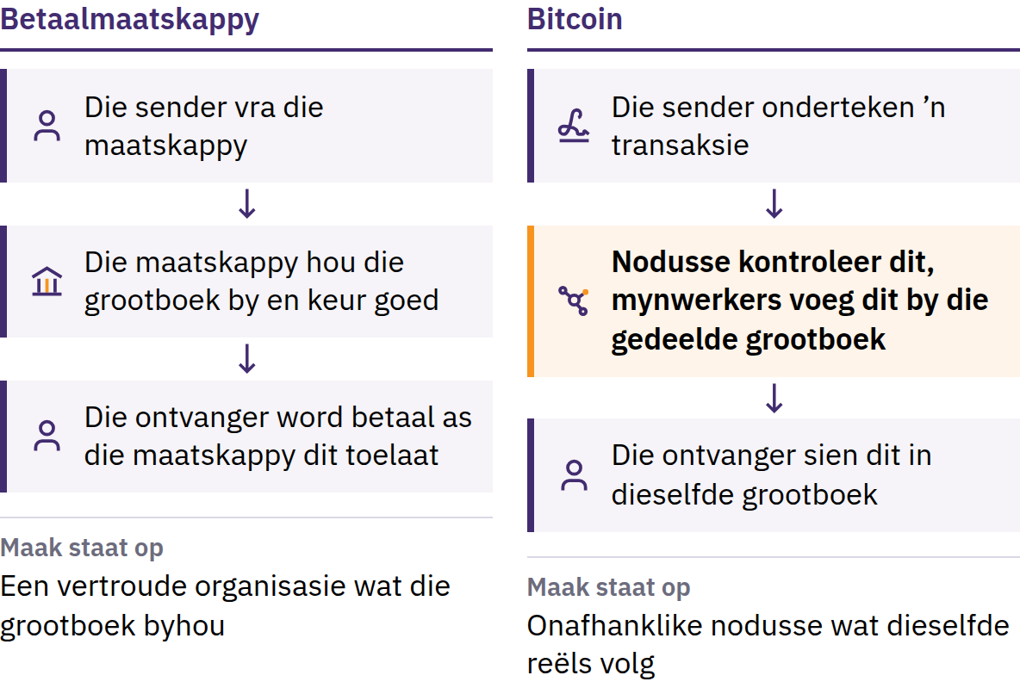
Die dubbelbestedingsprobleem
31 Oktober 2008: Satoshi Nakamoto publiseer Bitcoin: ’n elektroniese Eweknie (P2P)-kontantstelsel. Januarie 2009: die Netwerk begin.
Inleiding tot Bitcoin · Wat is Bitcoin?
Notes:
Voor Bitcoin was die aanlyn stuur van geld altyd afhanklik van ’n vertroude organisasie: ’n bank of betalingsmaatskappy wat die grootboek bygehou het, rekeninge goedgekeur het en ’n betaling kon vertraag, blokkeer of omkeer. Digitale inligting is maklik om te kopieer: as ’n digitale munt twee keer bestee kon word, sou dit nie as geld kon werk nie. Dit is die dubbelbestedingsprobleem. Satoshi Nakamoto is ’n persoon of groep wat daardie naam gebruik.

Slide 24
Gedesentraliseerd · Beperkte aanbod · Eweknie-tot-eweknie
Gedesentraliseerd: geen sentrale kantoor skep rekeninge, verander saldo’s of keur goed wie aansluit nie
Beperkte aanbod: daar sal nooit meer as 21 miljoen bitcoin wees nie
Eweknie (P2P): stuur aan enigiemand, enige plek, sonder om ’n sentrale owerheid se toestemming te vra
Geen maatskappy kan bitcoin vries wat u self beheer nie. Die keersy van daardie vryheid is verantwoordelikheid: ’n geldige transaksie is gewoonlik onmoontlik om ongedaan te maak, en daar is geen hulptoonbank vir die netwerk nie.
Inleiding tot Bitcoin · Wat is Bitcoin?
Notes:
Gedesentraliseerd beteken nie dat almal ewe veel invloed het nie. Dit beteken dat geen enkele deelnemer die grootboek of die monetêre reëls vir almal kan verander nie.

Slide 25
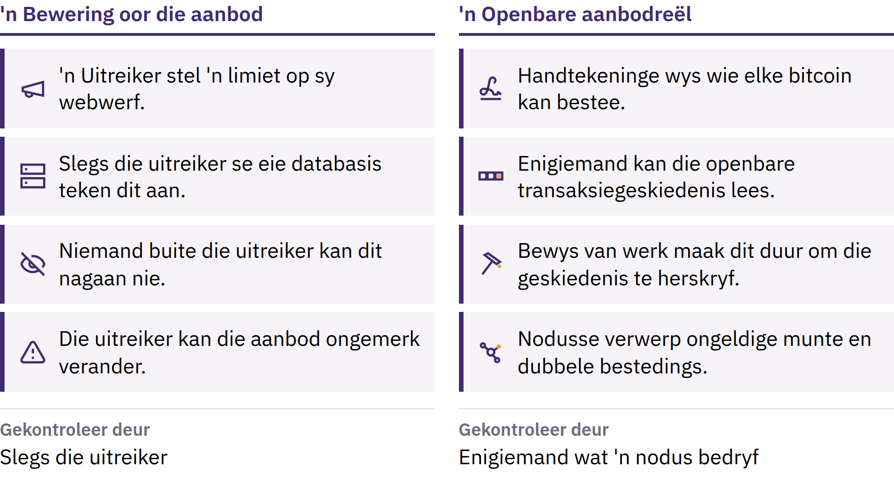
’n Limiet wat enigiemand kan nagaan
Inleiding tot Bitcoin · Wat is Bitcoin?
Notes:
Nuwe bitcoin word volgens ’n openbare skedule vrygestel, en onafhanklike rekenaars wat nodusse genoem word, verwerp enige blok wat daardie reël oortree. Die limiet is geloofwaardig omdat enigiemand dit kan nagaan. Dit is nie ’n natuurwet nie: dit bly van krag omdat deelnemers dit voortdurend afdwing. ’n Beperkte aanbod waarborg nie dat die prys sal styg nie; die prys hang van sowel vraag as aanbod af.

Slide 26
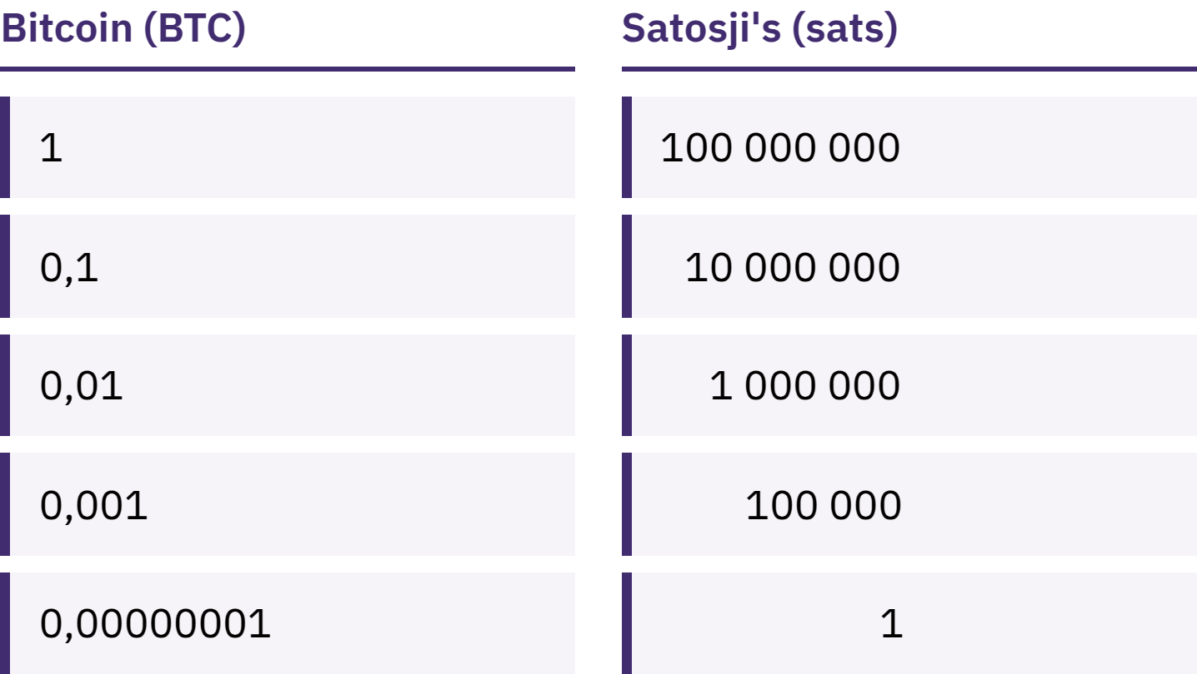
U het nie ’n hele Bitcoin nodig nie
Een bitcoin kan verdeel word in 100 000 000 kleiner eenhede wat satoshis, of sats, genoem word.
Inleiding tot Bitcoin · Wat is Bitcoin?
Notes:
Om 100 000 sats te besit en om 0,001 bitcoin te besit, beskryf dieselfde bedrag. Spreek die wanopvatting aan dat Bitcoin buite bereik is omdat een bitcoin duur is.

Slide 27
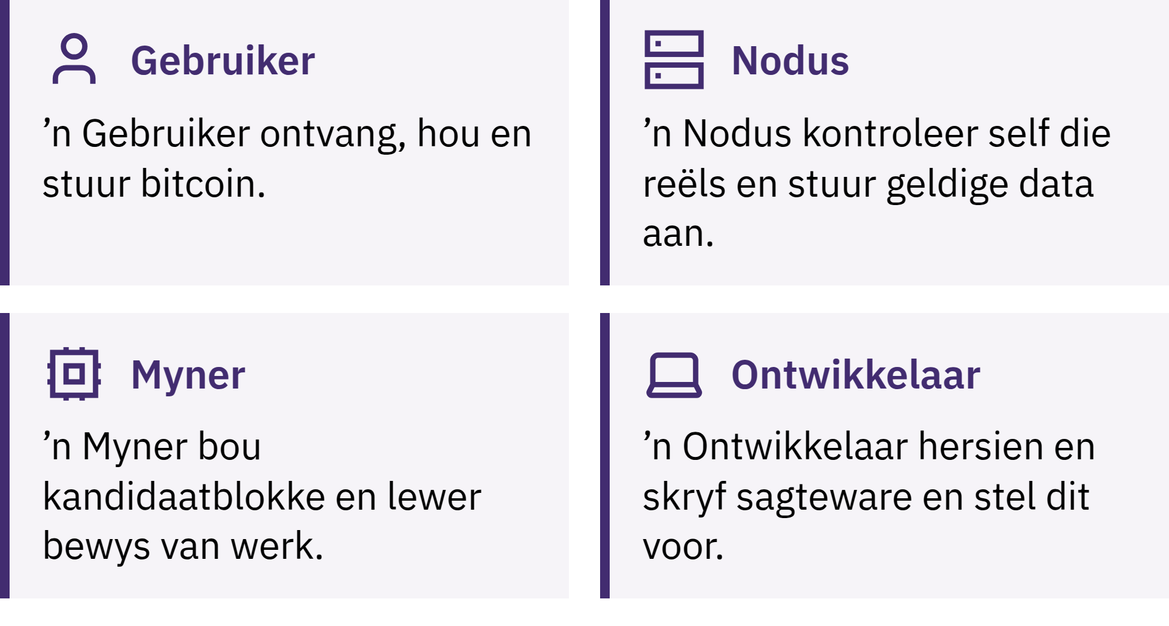
Wie hou Bitcoin aan die gang?
Inleiding tot Bitcoin · Wat is Bitcoin?
Notes:
Gebruikers stuur, ontvang en hou bitcoin; nodusse toets elke transaksie en blok aan die reëls; mynwerkers ding mee om ongeveer elke tien minute ’n nuwe blok by die rekord te voeg. Daardie rekord, die blokketting, is openbaar en baie duur om te herskryf. ’n Nota oor spelling: Bitcoin met ’n hoofletter-B beteken gewoonlik die netwerk of die stelsel; bitcoin met ’n kleinletter-b beteken die geld self.

Slide 28

Wie hou Bitcoin aan die gang?
Inleiding tot Bitcoin · Wat is Bitcoin?
Notes:
Gebruikers stuur, ontvang en hou bitcoin; nodusse toets elke transaksie en blok aan die reëls; mynwerkers ding mee om ongeveer elke tien minute ’n nuwe blok by die rekord te voeg. Daardie rekord, die blokketting, is openbaar en baie duur om te herskryf. ’n Nota oor spelling: Bitcoin met ’n hoofletter-B beteken gewoonlik die netwerk of die stelsel; bitcoin met ’n kleinletter-b beteken die geld self.

Slide 29
Bitcoin het kompromieë
Die prys daarvan kan vinnig verander
Foute is gewoonlik permanent
Aanvaarding is op baie plekke steeds beperk
Om dit veilig te gebruik, verg 'n mate van leer
Bitcoin vervang 'n deel van die vertroue in instellings met verifiëring en persoonlike verantwoordelikheid. Dit skakel nie risiko uit nie.
Inleiding tot Bitcoin · Wat is Bitcoin?

Slide 30

Hoe gebruik u Bitcoin?
Die eerste vraag oor enige beursie: wie beheer die sleutels?

Slide 31
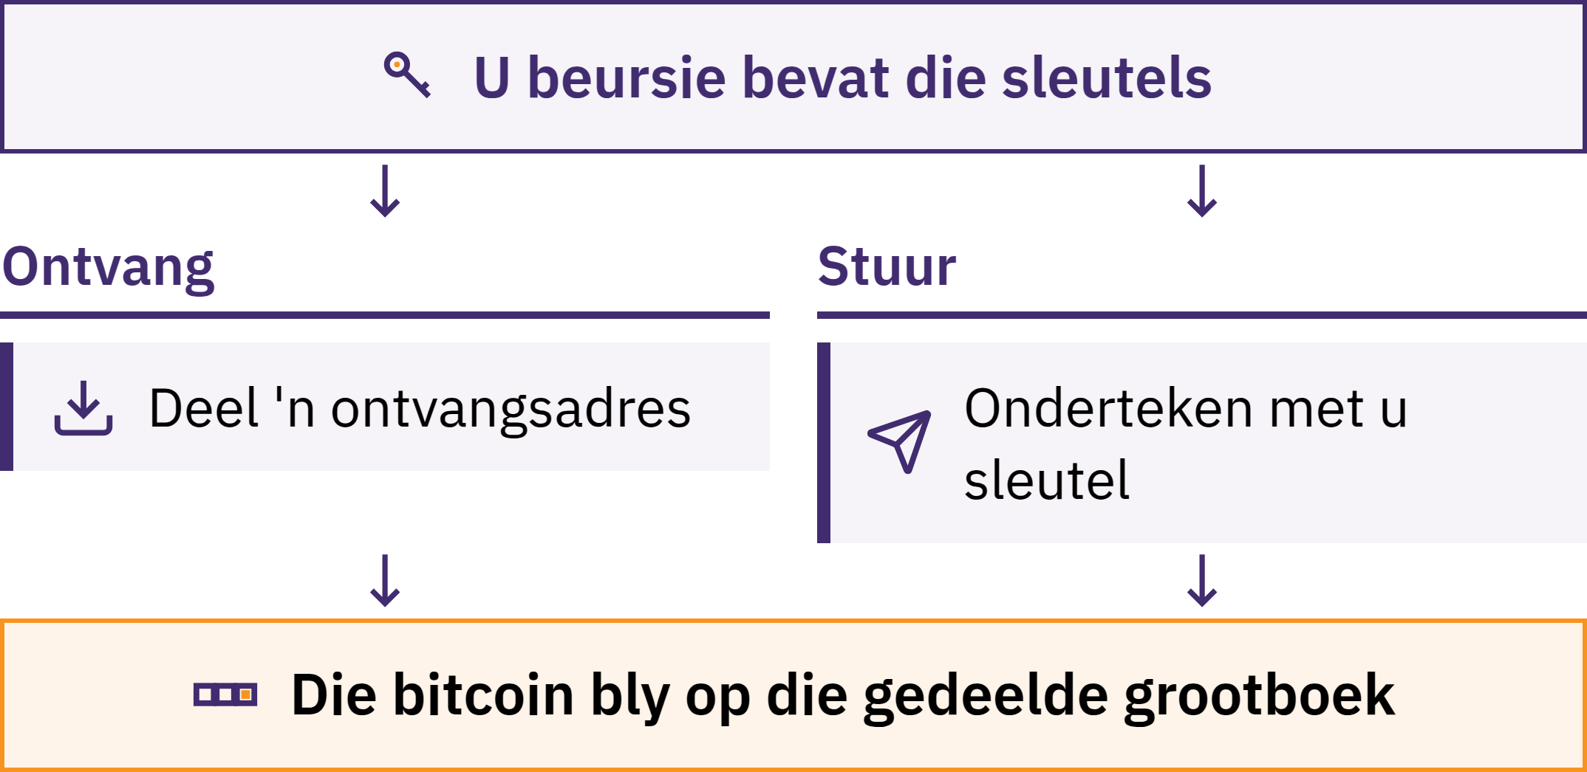
’n Beursie bestuur sleutels
Inleiding tot Bitcoin · Hoe gebruik u Bitcoin?
Notes:
’n Bitcoin-beursie is ’n hulpmiddel, gewoonlik ’n toepassing, waarmee u bitcoin kan ontvang, nagaan en stuur. U bitcoin word nie in u foon gestoor nie: dit word op die blokketting aangeteken. Die beursie bestuur die sleutels waarmee u kan bewys dat dit aan u behoort en ’n betaling kan magtig.

Slide 32
Wie hou werklik u Bitcoin?
Selfbewaring: u beheer die sleutels
Niemand kan u bitcoin vir u herwin as u die saadfrase en die toestel verloor nie
Bewaring deur 'n derde party: 'n maatskappy hou die sleutels, ietwat soos 'n bank
U saldo is die maatskappy se belofte om te betaal; dit kan onttrekkings beperk, 'n rekening vries, gekraak word of bedrywighede staak
Die keuse van 'n bewaringsvorm is nie 'n maatstaf van u waarde nie. Wat saak maak, is dat u weet watter soort u gebruik en waarop u vertrou.
Inleiding tot Bitcoin · Hoe gebruik u Bitcoin?

Slide 33

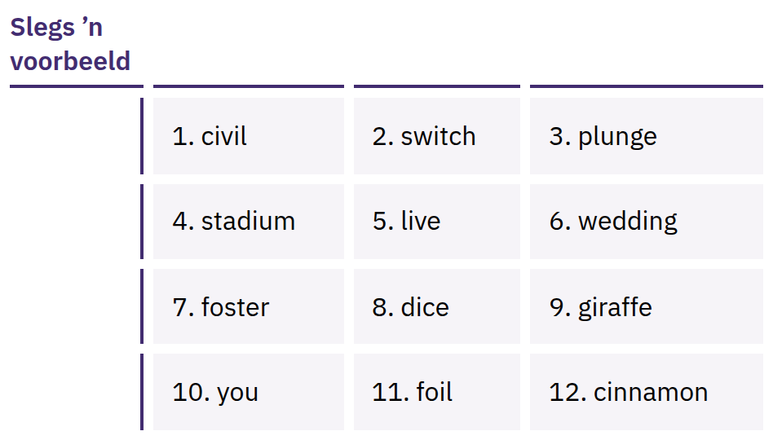
U saadfrase verleen volle
toegang
’n Geordende lys woorde, dikwels 12 of 24, waarmee u sleutels herskep kan word. Enigiemand wat dit het, kan u bitcoin neem.
Inleiding tot Bitcoin · Hoe gebruik u Bitcoin?
Notes:
Die saadfrase is nie net ’n rugsteun nie: dit bied volle toegang. Skryf dit akkuraat op papier neer wanneer u die beursie skep; hou dit vanlyn, privaat en op ’n plek waar dit nie verlore sal raak of beskadig sal word nie. Moet dit nooit fotografeer, per e-pos stuur, in wolknotas stoor, in ’n boodskap stuur of op ’n webwerf intik nie. Die woorde wat gewys word, is slegs ’n voorbeeld; moet nooit ’n werklike saadfrase wys of insamel nie.

Slide 34

Nie u sleutels nie, nie u munte
nie.
Inleiding tot Bitcoin · Hoe gebruik u Bitcoin?

Slide 35

Voordat u enige beursie gebruik
Sleutels: wie beheer hulle, u of 'n maatskappy?
Herstel: wat as u foon wegraak of die maatskappy verdwyn?
Bron: die amptelike webwerf of toepassingwinkelinskrywing, nie 'n skakel wat iemand aan u gestuur het nie?
Kode: oopbron en aktief onderhou? (Op sigself nie 'n bewys van veiligheid nie.)
Koste: fooie vir die stuur, ontvangs of onttrekking van geld?
Betalings: op die blokketting, via Lightning, of albei?
Inleiding tot Bitcoin · Hoe gebruik u Bitcoin?
Notes:
My First Bitcoin beveel nie spesifieke beursies aan nie. Hulpmiddels, fooie en eienaars verander, en wat vir een gemeenskap geskik is, is dalk nie vir ’n ander geskik nie. Verwys leerders na ’n betroubare plaaslike opvoeder.

Slide 36
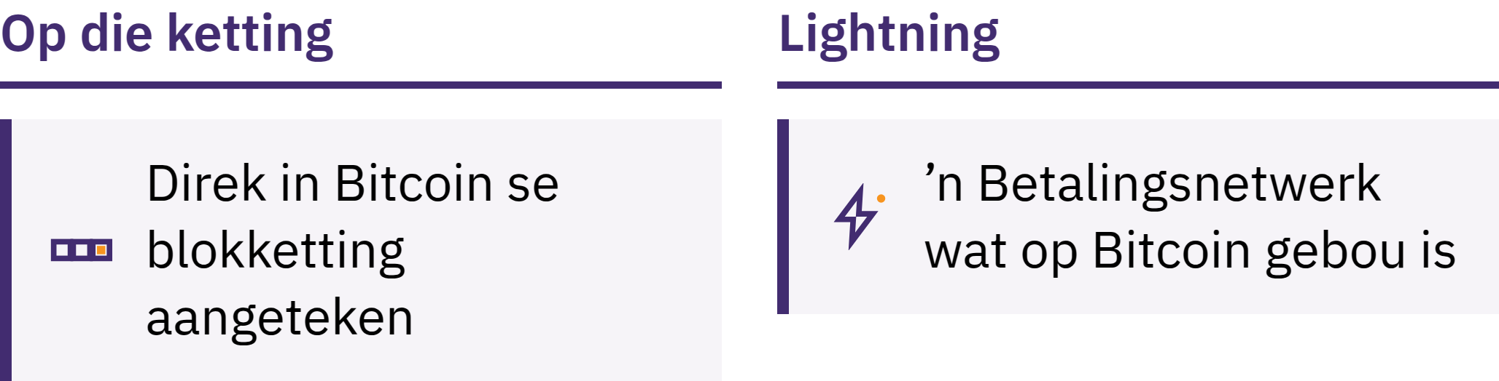
Op die blokketting en Lightning
Op die ketting: direk in die Blokketting aangeteken
Lightning: ’n Netwerk vir betalings wat bo-op Bitcoin gebou is vir vinnige, klein, gereelde betalings, soos om ’n koffie te koop
’n Lightning-Beursie kan ook deur ’n bewaarder bestuur word of onder selfbewaring wees
Inleiding tot Bitcoin · Hoe gebruik u Bitcoin?

Slide 37
Drie reëls terwyl u leer
Leer eers. Moenie uit opgewondenheid, vrees of druk optree nie.
Begin klein. Probeer onbekende hulpmiddels met ’n bedrag wat u kan bekostig om te verloor.
Moenie vertrou nie, verifieer. Gaan die persoon, die betaalmetode, die adres en die bedrag na.
Deel ontvangsinligting, nooit geheime nie
’n Adres of ’n betalingsversoek kan gedeel word. ’n Saadfrase of privaat sleutel mag nooit gedeel word nie. Geen wettige opvoeder, beursiemaatskappy of ondersteuningswerker sal ooit daarvoor vra nie.
Inleiding tot Bitcoin · Hoe gebruik u Bitcoin?

Slide 38

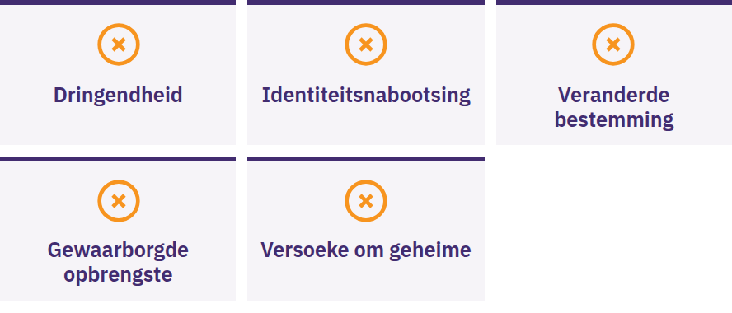
Stop, deel niks, stuur niks
Stop as iemand 'n gevoel van dringendheid of geheimhouding skep, gewaarborgde opbrengste belowe, u vra om eers bitcoin te stuur, of u herstelwoorde vra. Wag eers. Deel niks. Stuur niks. Verifieer dit dan deur 'n bron wat u reeds ken.
Inleiding tot Bitcoin · Hoe gebruik u Bitcoin?

Slide 39

Wat volg?
Dit is net die begin.

Slide 40
Vier kernpunte
Geld berus op reëls en vertroue. Die aanbod van fiatgeld en die reëls daarvoor word deur ’n klein aantal instellings bepaal.
Bitcoin bied ander reëls. ’n Openbare, beperkte aanbod, toeganklik vir enigiemand, wat nagegaan kan word eerder as om bloot vertrou te word.
Veiligheid kom eerste. Leer eers, begin klein, verifieer alles en deel nooit u saadfrase nie.
Dit is net die begin. Een veilige volgende stap is genoeg.
’n Oomblik om na te dink
Gaan terug na die vyf vrae aan die begin. Wat sou u nou antwoord?
Inleiding tot Bitcoin · Wat volg?

Slide 41

Die Bitcoin-diploma
Die volgende stap. Die vier modules neem u verder:
Verstaan geld
Hoe Bitcoin werk
Gebruik Bitcoin veilig
Bitcoin in u gemeenskap
Bly nuuskierig, hou aan vrae vra en leer meer by myfirstbitcoin.org.
Ons sien daarna uit om u in ons volgende groep te verwelkom.
Inleiding tot Bitcoin · Wat volg?

Slide 42


